Slide 1




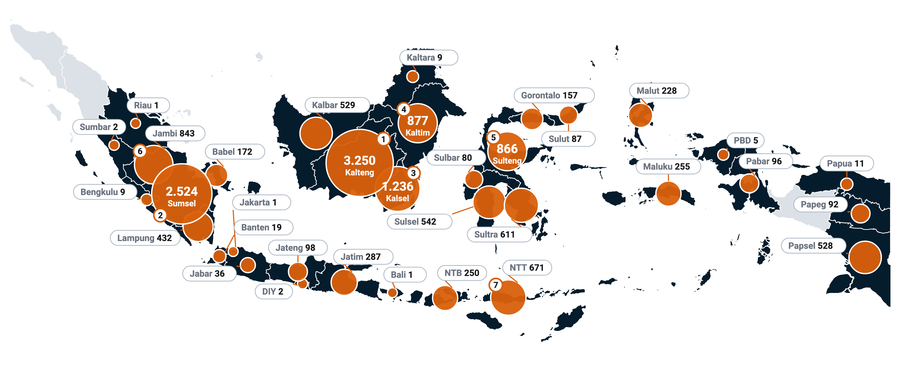
Peta Hotspot untuk Pengendalian dan Penanganan Karhutla 2026
CUT OFF DATA 21 Okt 2026, 22.33 WIB
Terbanyak di Kalimantan Tengah (3.250 titik). Total: 14.807 titik, 33.021 ha terbakar, 15.883 ha belum padam
HOTSPOT
14.807 titik
LUAS TERBAKAR
33.021 ha
BELUM PADAM
15.883 ha
PROVINSI
HOTSPOT* (titik)
LUAS TERBAKAR* (ha)
BELUM PADAM* (ha)
1
Kalimantan Tengah
3.250
▲38%
8.527
▲28%
5.477
▲9%
2
Sumatera Selatan
2.524
▲167%
5.093
▲64%
2.910
▲117%
3
Kalimantan Selatan
1.236
▲24%
2.511
▲27%
1.125
▲47%
4
Kalimantan Timur
877
▲16%
2.449
▲67%
941
▲81%
5
Sulawesi Tengah
866
▼5%
2.217
▲42%
1.001
▲44%
6
Jambi
843
▲869%
1.322
▲257%
491
▲320%
7
Nusa Tenggara Timur
671
▲347%
1.148
▲87%
133
▲41%
8
Sulawesi Tenggara
611
▲4%
1.295
▲31%
526
▲34%
9
Sulawesi Selatan
542
▼8%
1.244
▲28%
466
▲44%
10
Kalimantan Barat
529
▲151%
1.239
▲76%
900
▲56%
Ukuran lingkaran sebanding jumlah titik panas
Provinsi dengan titik panas
Tanpa titik panas
naik dari hari sebelumnya
turun dari hari sebelumnya
*Data berdasarkan Geographic Information System (GIS) dengan satelit NASA (FIRMS: VIIRS dan MODIS).
Badan Nasional Penanggulangan Bencana | Copyright 2026
1

Slide 2













Penanganan dan Pengendalian Karhutla per Tanggal 21 Oktober 2026
CUT OFF DATA 21 Okt 2026, 22.33 WIB
6 provinsi teratas; ±4.216 ha (29 persen) dari ±14.596 ha api 19 Okt telah padam pada 21 Okt, belum padam ±11.945 ha
HOTSPOT* (titik)
LUAS TERBAKAR* (ha)
BELUM PADAM* (ha)
PROVINSI
19 Okt
20 Okt
21 Okt
19 Okt
20 Okt
21 Okt
19 Okt
20 Okt
21 Okt
Kalimantan Tengah
366 BERBAHAYA
TANPA HUJAN
4.227
2.363
3.250
9.702
6.668
8.527
7.765
5.024
5.477
▼62%
▼44%
▲38%
▼34%
▼31%
▲28%
▼2%
▼35%
▲9%
Sumatera Selatan
877 BERBAHAYA
ANGIN KENCANG
753
947
2.524
1.159
3.103
5.093
638
1.338
2.910
▼52%
▲26%
▲167%
▼69%
▲168%
▲64%
▼63%
▲110%
▲117%
Kalimantan Selatan
97 TIDAK SEHAT
ANGIN KENCANG
1.059
993
1.236
1.451
1.972
2.511
693
767
1.125
▲25%
▼6%
▲24%
▼10%
▲36%
▲27%
▲14%
▲11%
▲47%
Kalimantan Timur
PM2.5 < 84
HUJAN SEDANG
698
753
877
1.191
1.467
2.449
473
521
941
▼37%
▲8%
▲16%
▼44%
▲23%
▲67%
▼32%
▲10%
▲81%
Sulawesi Tengah
84 TIDAK SEHAT
HUJAN SEDANG
443
911
866
822
1.565
2.217
220
693
1.001
▲99%
▲106%
▼5%
▲51%
▲90%
▲42%
▲114%
▲215%
▲44%
Jambi
334 BERBAHAYA
TANPA HUJAN
82
87
843
271
370
1.322
149
117
491
▼76%
▲6%
▲869%
▼67%
▲37%
▲257%
▲6%
▼21%
▲320%
Jumlah 6 provinsi
7.262
6.054
9.596
14.596
15.145
22.119
9.938
8.460
11.945
naik dari hari sebelumnya
turun dari hari sebelumnya
tanpa pembanding
PM2.5 berbahaya
PM2.5 tidak sehat
prakiraan cuaca 20–22 Okt
*Data berdasarkan Geographic Information System (GIS) dengan satelit NASA (FIRMS: VIIRS dan MODIS).
Badan Nasional Penanggulangan Bencana | Copyright 2026
2

Slide 3




















Operasi Penanganan Karhutla yang Dilakukan per Tanggal 20 Oktober 2026
71.878 personel darat, 51 armada udara, dan OMC di 4 provinsi dengan hujan di 3 provinsi
PENANGANAN
13.396 20%
PERSONEL PER PROVINSI
TNI
8.950 14%
Swasta
4.749 7%
MPA
71.878
36
15
11.231 17%
Kalteng
16.387 23%
Riau
14.837 21%
Kalbar
14.458 20%
BPBD
8.201 13%
Relawan
2.031 3%
Kehutanan
10.446 16%
Polri
4.767 7%
Pemda
1.758 3%
personel darat
heli water bombing
pesawat patroli/OMC
M. Agni
Sumsel
12.285 17%
Kalsel
7.927 11%
Jambi
5.984 8%
MODIFIKASI CUACA
ARMADA UDARA
20 Okt
51 unit
15 patroli/CASA/OMC
36 heli water bombing
HUJAN SETELAH OMC
19 Okt
3 dari 4 provinsi hujan
SASARAN OMC
HASIL
Kalimantan Barat
3
7
10 unit
Kalimantan Barat
Ketapang, Kayong Utara
HUJAN RINGAN–LEBAT
13 kab/kota, termasuk 2 sasaran
Kalimantan Tengah
2
8
10 unit
Kalimantan Tengah
Barito Selatan, Seruyan, Kotawaringin Timur dan Barat
HUJAN
Kalimantan Selatan
10 unit
di 4 kabupaten sasaran
3
7
Sumatera Selatan
Ogan Ilir, OKI, Banyuasin, Palembang
HUJAN SANGAT RINGAN
Sumatera Selatan
3
5
8 unit
Ogan Ilir dan Lahat
Kalimantan Selatan
Tabalong, Banjar, Barito Kuala
BELUM HUJAN
Riau
1
4
5 unit
radar BMKG 24 jam
Jambi
2
3
5 unit
SEMAI DRY ICE
20 Okt
6 sortie, 4.700 kg
BAHAN SEMAI
HASIL
Lampung
1
1
2 unit
Kalimantan Tengah
3.900 kg
PM2.5 TURUN 36%
5 sortie
pagi, 1.907 ke 1.200
Kalimantan Timur/IKN
1 unit
1
Sumatera Selatan
800 kg
JARAK PANDANG NAIK
1 sortie
Palembang, 700 m ke 7.000 m
PEMILIK
BNPB 40
TNI 9
Kemenhut 1
PT Sinarmas 1
Badan Nasional Penanggulangan Bencana | Copyright 2026
3

